Slide 1
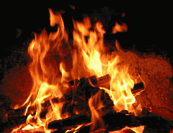
Энергия топлива
8класс
Автор: Апрельская Валентина Ивановна,
учитель физики МБОУ « СОШ № 11»
п. Рыздвяный ИМРСК
Aprelskaya

Slide 2
Мультимедийная презентация
Aprelskaya

Slide 3
Кнопки - помощницы
Триггеры | Название видов топлива на слайде № 8 Перечень условий горения на слайде № 9
 | Переход к предыдущему слайду
 | Переход к следующему слайду
 | Кнопка завершения показа слайдов
Aprelskaya

Slide 4
Здравствуйте! Здравствуйте, дорогие любители экспериментов, игр и научных знаний!
Aprelskaya

Slide 5
Разгадай - ка
4
=
Я
Aprelskaya

Slide 6
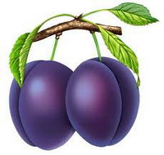
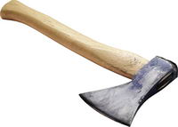
Разгадай - ка
Aprelskaya

Slide 7
Энергия топлива

Slide 8
Виды топлива
Природный газ
Мазут, дизельное, бензин, керосин
Уголь каменный, антрацит, торф, бурый уголь, сланцы
жидкое
твёрдое
газообразное
Aprelskaya

Slide 9
Первое условие:
углерод С
Второе условие:
кислород О2
Третье условие:
нагревание
горючего
вещества
до температуры
воспламенения
Aprelskaya

Slide 10
Q
О
С
СО 2
О
С
О2
СО 2
Q
+
=
+
Aprelskaya

Slide 11
Растения ежегодно производят 300 000 000 000 т кислорода.
А при старте одной лишь ракеты сжигается в качестве топлива
от 100 т до 1000 т жидкого кислорода.

Slide 12
Удельная теплота сгорания топлива:
физическая величина, показывающая, какое количество теплоты выделяется при полном сгорании топлива массой 1 кг
Обозначение: q -удельная теплота сгорания топлива
Единица: (q) = Дж/кг

Slide 13
Задание
Используя таблицу , постройте цветную столбчатую диаграмму для удельной теплоты сгорания дров, спирта, нефти, водорода, выбрав масштаб следующим образом:
ширина прямоугольника — 1 клетка, высота 2 мм соответствует 10 Дж.

Slide 14
Удельная теплота сгорания топлива, МДж/кг
Бензин | 46
Бытовой газ | 31,8
Дерево (берёза, сосна) | 10,2
Дизельное топливо | 42
Каменный уголь | 29
Керосин | 46
Нефть | 41
Порох | 3,8
Природный газ | 28 – 46
Спирт | 29
Топливо для реактивных самолетов (ТС–1) | 43
Торф | 8,1
Уголь | 15

Slide 15
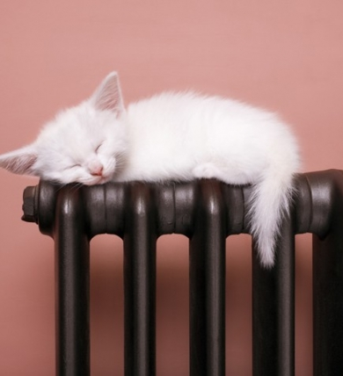
Q = q ⋅ m
Aprelskaya

Slide 16
Задание:
придумать и решить 2 задачи
по теме урока
Aprelskaya

Slide 17
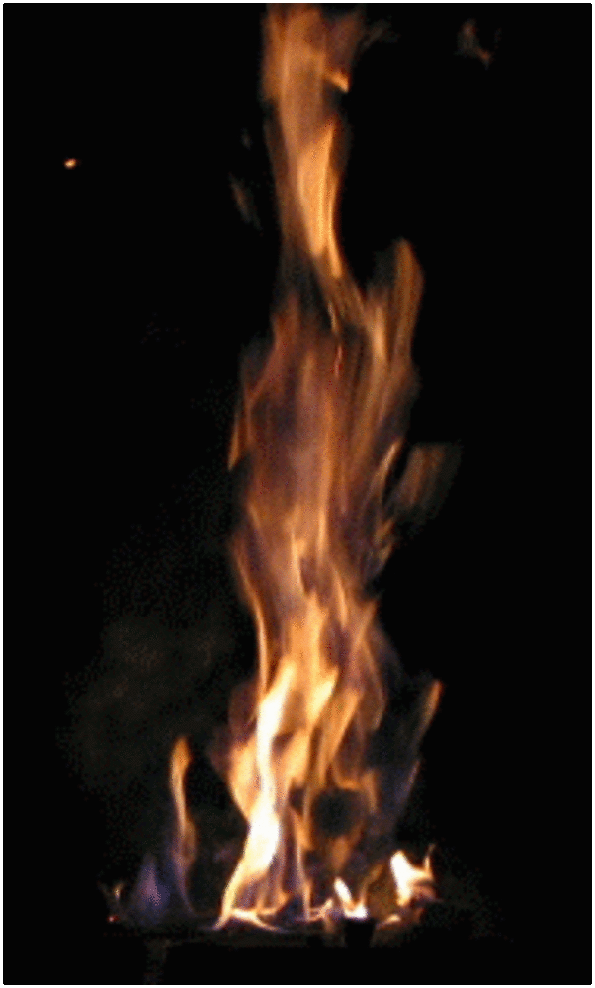
Спасибо за работу!
Aprelskaya

Slide 18
1. 2. Анимация солнышко. http://img-fotki.yandex.ru/get/4703/dushechkadusha.0/0_5cc0e_d3fc832d_L 3. Генератор ребусов. http://rebus1.com/index.php?item=rebus_generator&slovo=ДАВЛЕНИЕ&skip=1&mode=1 4.Анимация на титульном. http://www.mobibar.ru/uploads/posts/2012-09/1347367790_hd-fire-live-wallpaper.jpg
Использованные источники
Анимация огня http://www.playcast.ru/uploads/2009/07/6/1091373.gif
Aprelskaya

Slide 19
5. Картинка. Звонок с урока. http://02.74335s012.edusite.ru/images/ee383358c499.png 6. Книга раскрытая. http://dl.mehrad-co.com/src/Gallery/PritablePhoto/Photo/Book/Book-17-www.mehrad-co.com(L).jpg
7. А.В. Пёрышкин. Физика, 8 класс: М. – Дрофа, 2012
8. Котёнок на батарее. http://проект-тепла.рф/wp-content/uploads/2015/04/5a9edc54cb779bc92481d79bf19147f8.jpg
Aprelskaya

